Slide 1
ASSALOMU ALAYKUM !
Бисмиллаҳир Роҳманир Роҳийм
@geography_method

Slide 2
26-MAVZU. INVESTITSIYA FAOLIYATI
Бисмиллаҳир Роҳманир Роҳийм

Slide 3
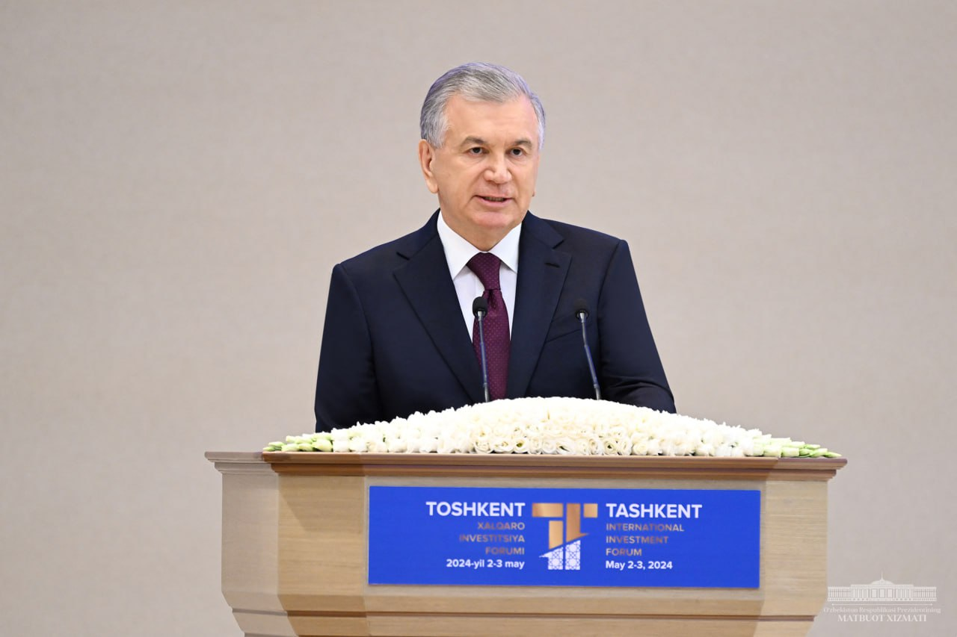
Shu nuqtayi nazardan, davlatning innovatsion yangilanish dasturini shakllantirish, innovatsiya va investitsiyalardan samarali foydalanadigan yangi avlod kadrlarini, yangi sarmoyadorlar sinfini tayyorlash o‘ta muhim ahamiyatga ega. Buning uchun O‘zbekistonni texnologik rivojlantirish va ichki bozorni modernizatsiya qilish bo‘yicha kuchli milliy g‘oya, milliy dastur kerak. Ushbu dastur O‘zbekistonni jahondagi taraqqiy topgan mamlakatlar qatoriga tezroq olib chiqishga imkon yaratishi lozim. O‘zbekiston Respublikasi Prezidenti Sh. Mirziyoyev

Slide 4
Investitsiya faoliyati – investitsiya faoliyati subyektlarining investitsiyalarni amalga oshirish bilan bog‘liq harakatlari majmuyi. O‘zbekiston Respublikasining 2014-yil 9-dekabrdagi O‘RQ-380- sonli yangi tahrirdagi «Investitsiya faoliyati to‘g‘risida»gi qonuni, 3-modda

Slide 5
Texnik yoki texnologik modernizatsiyalash – mavjud texnik yoki texnologik jihozlar va asbob-uskunalarni zamonaviy va ilg‘or turlari bilan almashtirish.

Slide 6
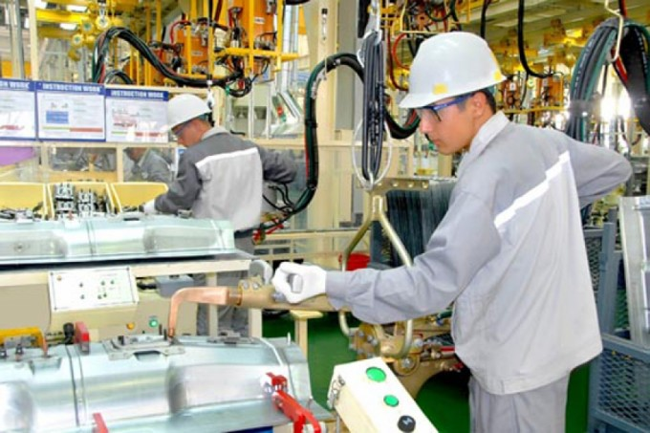
Ishlab chiqarishni diversifikatsiyalash – bozor holati o‘zgarishlariga moslashuvchanlikni oshirish maqsadida mahsulot ishlab chiqarish turlarini kengaytirish.

Slide 7
Investitsiya sifatida kiritilgan mablag‘lar, odatda, kapital qo‘yilmalar deb ham ataladi. Asosan real va moliyaviy (portfel) investitsiyalar farqlanadi.

Slide 8
Real investitsiyalar – korxonalarning jismoniy kapitaliga mablag‘ kiritish. Moliyaviy investitsiyalar – korxona qimmatli qog‘ozlari (aksiya, obligatsiya va boshqalar)ni sotib olish.

Slide 9
INVESTITSIYA LOYIHASI
Investitsiya riski – ko‘zda tutilmagan sabablarga ko‘ra investitsiya mablag‘larining samara keltirmasligi oqibatida moliyaviy yo‘qotish ehtimoli.
Investitsiya loyihasi – iqtisodiy, ijtimoiy va boshqa yo‘sindagi foyda olish uchun investitsiyalarni amalga oshirishga qaratilgan o‘zaro bog‘liq tadbirlar majmuyidir.
O‘zbekiston Respublikasining 2014-yil 9-dekabrdagi O‘RQ-380-
sonli yangi tahrirdagi «Investitsiya faoliyati to‘g‘risida»gi qonuni,
6-modda

Slide 10
INVESTITSIYA LOYIHASI TAHLILI
1) zarur ma’lumotni tanlash va tayyorlash;
2) dastlabki ma’lumotni qayta ishlash va tahliliy ma’lumotni shakllantirish;
3) tahliliy ma’lumotni talqin etish;
4) xulosa va tavsiyalarni tayyorlash.

Slide 11
BILIMINGIZNI SINAB KO‘RING!
1. Investitsiya faoliyati nimani anglatadi?
2. Ishlab chiqarishni diversifikatsiyalash nimani anglatadi?
3. Investitsiyalarning qanday asosiy turlari mavjud?
4. Real va moliyaviy (portfel) investitsiyalarning farqi nimada?
5. Investitsiya faoliyatini amalga oshirishning qanday manbalari mavjud?
6. Investitsiya loyihasi nima va uning qanday turlari mavjud?

Slide 12
© Foydalanilgan adabiyotlar:
U. G‘afurov, Q. Sharipov. – Tadbirkorlik asoslari: umumiy o‘rta ta’lim muassasalarining 11-sinfi va o‘rta maxsus, kasb-hunar ta’limi muassasalari uchun darslik, «O‘zbekiston» NMIU, 2018
www.old.eduportal.uz

Slide 13
Internet manbalari:
www.redkrab.ru
www.finversia.ru
www.undp.org
www.president.uz
www.kun.uz
www.review.uz
www.daryo.uz
www.buchhaltung-einfach-sicher.de
www.meta.ru
www.estimatica.info
www.plan-pro.ru
www.kp.ru
www.old.eduportal.uz

Slide 14
© Qambarov Alimbek
Rossiya o‘qituvchilari tajribasidan qisman foydalanildi.
Xatolari bo‘lishi mumkin, tekshirib ko‘ring.
Qambarov Sirojiddin tomonidan to‘plandi va tartiblandi.
Telegram manzil:
География методика
@geography_method
https://t.me/geography_method

